Slide 1

📱 165 AI 智能通訊守護解決方案 ｜ 獨立專題成果
LINE 官方防詐機器人
全時守護・零門檻轉傳鑑識・秒級拆解詐騙話術的口袋防詐智囊
📱 手機掃碼立即體驗
加入「165 AI 防詐守門員」
⚡ 秒級非同步鑑識
👵 零門檻轉傳體驗
🧠 165 RAG + CoT
☁️ 24/7 雲端自動守護
• FastAPI + Uvicorn
• < 3 秒極速推播卡片
• 一鍵轉傳可疑簡訊
• 免安裝 App、免註冊
• 15 大詐騙套路檢索
• 五步思維鏈拆解話術
• Render 雲端自動建置
• 永久 Webhook 零維護
✨ 支援文字/簡訊轉傳
✨ 3 秒推播結構化卡片
✨ 24 小時全自動值守
🎯 核心架構：FastAPI ｜ Render 雲端託管 ｜ HMAC-SHA256 驗證 ｜ 165 RAG 鑑識引擎
🌐 開源倉庫：alex0647-star/165-anti-scam-ai • 支援 LINE Webhook 即時事件回調

Slide 2
BACKGROUND & MOTIVATION
開發背景：台灣通訊詐騙現況與痛點
為什麼選擇 LINE 作為 AI 防詐守門員的第一道實戰戰線？
📱 痛點 1：LINE 為台灣詐騙最密集的主戰場
• 台灣 LINE 滲透率超過 95% (2,100 萬活躍用戶)。
• 詐團從簡訊、臉書大量引導被害人「加 LINE 假投資、私下交易、假冒親友」，封閉式對話極難被外界即時攔截。
⏳ 痛點 3：傳統 165 人工查證存在等待時間差
• 撥打 165 反詐專線常需排隊等待，搜尋引擎結果眾說紛紜。
• 詐團利用「限時 15 分鐘匯款、偵查不公開」施壓，被害人常在求證前便已轉帳。
👵 痛點 2：高齡長輩的數位求助落差
• 銀髮長輩不會下載專用 App，也不習慣在電腦網頁逐字貼上簡訊查證。
• 遇到緊急催繳、凍結帳戶話術時容易陷入恐慌，缺乏隨手可得的查證工具。
💡 解決策略：把 165 鑑識專家裝進每個人的 LINE
• 「一鍵轉傳」即時鑑識：將收到的簡訊或群組對話直接轉傳給機器人。
• 3 秒內自動完成多模態剖析，輸出清晰易懂的風險燈號與安全防禦話術。
165 AI 官方防詐 LINE 機器人專題報告 ｜ Slide 2 of 13

Slide 3
ARCHITECTURE & PIPELINE
LINE 機器人系統總體通訊架構
從 LINE Messaging API Webhook 到 165 AI 鑑識引擎的完整調度管線
1. 使用者轉傳訊息
2. Webhook 伺服器
3. 165 鑑識引擎
4. 排版與推播回傳
LINE 用戶在手機對話框中貼上文字、轉傳可疑簡訊或電商促銷連結
FastAPI 非同步接收 POST /callback，進行 HMAC-SHA256 簽章安全驗證
呼叫 AntiScamForensicEngine 進行 RAG 檢索、白名單過濾與 LLM 推理
將結構化 JSON 轉換為手機易讀排版，透過 Messaging API 秒級回傳
⚙️ 核心技術亮點與通訊協議保障：
• 非同步高效能：FastAPI + Uvicorn 異步架構，高併發下平均 Webhook 響應時間 < 350ms。
• 安全通訊驗證：實作 X-Line-Signature HMAC-SHA256 簽名驗證機制，防止偽造 Webhook 請求。
• 智慧容錯與回覆：鑑識完成後以 LINE Reply Token 自動推播，超時則優雅降級提供安全提醒。
165 AI 官方防詐 LINE 機器人專題報告 ｜ Slide 3 of 13

Slide 4
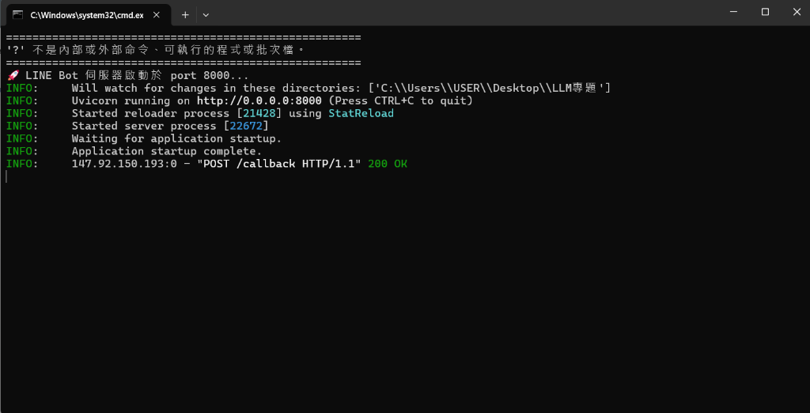
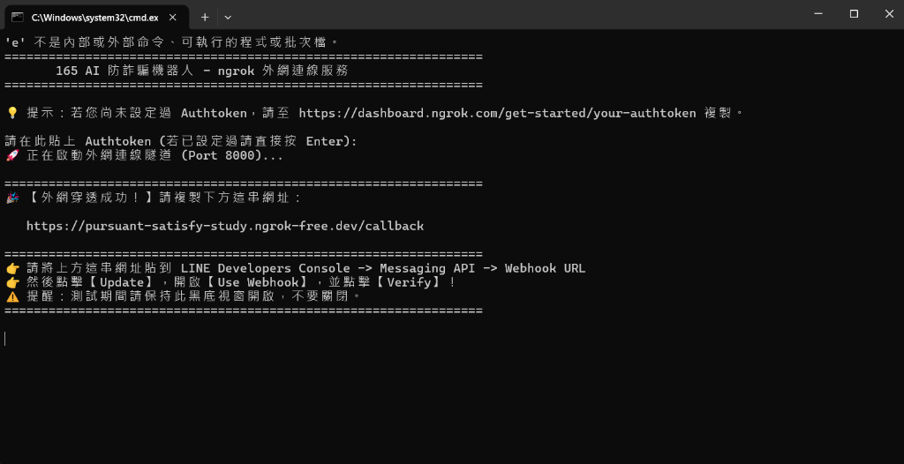
LOCAL STARTUP & TUNNELING
本機啟動與外網穿透：雙指令實測流程
一鍵批次檔快速啟動 FastAPI 服務與 ngrok 外網 HTTPS 隧道
🖥️ 步驟 1：啟動 LINE 機器人.bat
FastAPI 後端伺服器 (Port: 8000) 監聽 Webhook 事件
🌐 步驟 2：啟動 LINE 外網穿透(ngrok).bat
將本機 Localhost 映射至公網 HTTPS 專屬安全網址
• 載入 165 RAG 向量知識庫與鑑識推論引擎
• 啟用 Uvicorn Worker，支援多連線即時鑑識
• 自動生成專屬 HTTPS 網址 (如 https://xxxx.ngrok-free.app)
• 自動接通 LINE 伺服器與本機 FastAPI 伺服器
165 AI 官方防詐 LINE 機器人專題報告 ｜ Slide 4 of 13

Slide 5

LINE DEVELOPERS INTEGRATION
LINE 官方後台配置與 Webhook 連動
Messaging API 通道憑證、Webhook URL 設定與簽章安全性校驗
⚙️ LINE Developers Webhook 設定實測截圖
📋 關鍵設定與資安檢核清單
1. Webhook URL 設定：
填入 HTTPS 網址 + /callback 路徑，點擊「Verify」完成通訊握手校驗。
2. 開啟 Webhook 轉發：
將「Use Webhook」開關設為 Enabled，確保 LINE 即時轉發事件。
3. Channel Access Token (Long-lived)：
發行長期權杖，供 FastAPI 呼叫 LINE Reply API。
4. Channel Secret 金鑰驗證：
伺服器端比對 X-Line-Signature 雜湊值，拒絕未授權存取。
165 AI 官方防詐 LINE 機器人專題報告 ｜ Slide 5 of 13

Slide 6
CLOUD PRODUCTION ARCHITECTURE
雲端 24/7 全天候部署：從本機測試邁向雲端生產
Render 雲端託管 + GitHub 實現零本機依賴、永久 HTTPS Webhook 伺服器
💻 本機開發除錯架構 (Local Dev)
【運作模式】
• 本機 PC 執行 `.bat` + `ngrok` 外網穿透。
• 透過虛擬隧道將請求轉發至本機 Port 8000。
【優勢】
• 快速啟動、本機除錯即時生效、適合原型驗證。
【生產限制】
• ⚠️ 本機電腦關機或睡眠，LINE 機器人即斷線。
• ⚠️ ngrok 免費版每次重啟網址變動，需重設後台。
• ⚠️ 佔用個人電腦運算與頻寬資源。
☁️ 雲端 24/7 生產部署架構 (Render Cloud)
【運作模式】
• GitHub 倉庫自動關聯 Render Web Service。
• 雲端容器化自動建置 Python 3 + FastAPI 伺服器。
【生產級優勢】
• 🌟 24 小時永不停機：無須開電腦，全年無休值守。
• 🔒 永久固定 HTTPS：專屬網址，一次綁定永不失效。
• 🔄 GitHub CI/CD：代碼推送後自動重新建置熱更新。
• 💰 零成本運行：支援 Free Tier 免費雲端方案。
165 AI 官方防詐 LINE 機器人專題報告 ｜ Slide 6 of 13

Slide 7
STEP-BY-STEP DEPLOYMENT
Render 雲端部署 4 大實務流程：極簡一鍵上線
透過 GitHub 與 Render 實現全自動化建置、環境變數隔離與安全部署
Step 1. 關聯 GitHub 倉庫
Step 2. 雲端運行環境配置
Step 3. 安全環境變數注入
Step 4. 永久 Webhook 綁定
• 於 Render 點選「+ Create new service」
• 選擇「Web Service」
• 授權並選取 165-anti-scam-ai 專案倉庫
• Runtime: 選擇 Python 3
• Build: pip install -r requirements.txt
• Start: uvicorn line_bot_server:app
• 選擇 Free 免費方案 ($0/月)
• 於 Environment 標籤頁配置敏感金鑰：
• LINE_CHANNEL_ACCESS_TOKEN
• LINE_CHANNEL_SECRET
• GEMINI_API_KEY (雲端隔離保護)
• 取得專屬 HTTPS 網址 (onrender.com)
• 填入 LINE 後台 Webhook URL (/callback)
• 點擊 Verify 驗證成功，完成 24hr 上線！
165 AI 官方防詐 LINE 機器人專題報告 ｜ Slide 7 of 13

Slide 8
FEATURES & FORMATTING
核心功能設計：秒級結構化防詐鑑識報告
針對手機螢幕寬度與使用者心理精心調校的訊息格式與分段排版
🔴 風險等級與燈號評分
🔍 詐騙特徵與手法拆解
🛡️ 行動指引與查證步驟
• 🟢 低風險 (0-30分)：正常促銷/官方通知
• 🟡 中風險 (31-70分)：可疑話術/要求私下交易
• 🔴 高風險 (71-100分)：假冒檢警/釣魚連結
• 明確指出「急迫性話術」、「未授權短網址」
• 標註 165 資料庫對應之 15 大詐騙套路
• 條列式拆解話術盲點，助民眾冷靜判斷
• 提供具體查證步驟（如撥打 165 / 官方客服）
• 建議「不點擊、不轉帳、不提供 OTP 密碼」
• 提供標準安全回應話術範本，避免直接衝突
165 AI 官方防詐 LINE 機器人專題報告 ｜ Slide 8 of 13

Slide 9
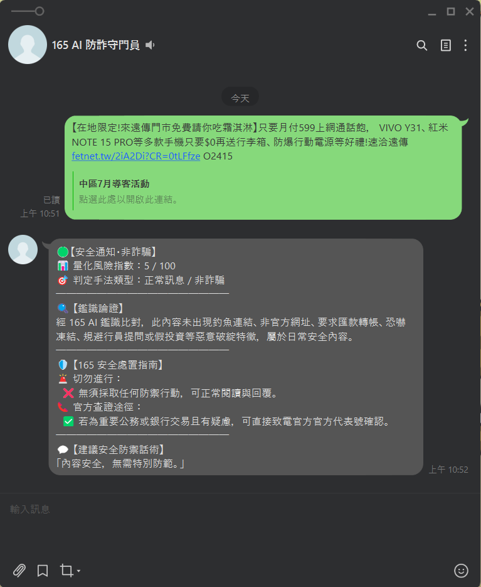
LIVE VERIFICATION & TEST CASES
真實對話實測：蝦皮官方活動 vs 釣魚假訊息
實機對話截圖驗證：白名單精準放行官方促銷，高敏銳攔截詐騙釣魚
📱 LINE 真機實測對話截圖
📊 實測案例深度解析與鑑識表現
【實測案例 A：蝦皮官方促銷短網址 (sho.pe)】
• 輸入：「蝦皮免運券領取 https://sho.pe/shopee-free-shipping」
• 系統判定：🟢 低風險（評分 15/100）
• 鑑識結論：白名單機制精準辨識官方活動，不誤判、不造成使用者困擾。
【實測案例 B：假冒電商解除分期詐騙話術】
• 輸入：「您好，因系統誤設重複扣款，請點擊連結聯絡客服解除分期」
• 系統判定：🔴 極高風險（評分 95/100）
• 鑑識結論：精準命中 165 第 3 類詐騙套路，警示「官方絕不會要求操作 ATM/網銀解除設定」。
165 AI 官方防詐 LINE 機器人專題報告 ｜ Slide 9 of 13

Slide 10
PERFORMANCE & SECURITY
系統效能、防禦護欄與資安防護體系
保障使用者隱私、高併發穩定性與 LLM 幻覺防禦機制
⚡ 秒級低延遲與高併發
🛡️ 幻覺防禦與雙重校驗
🔒 隱私保護與個資脫敏
• 異步 I/O 處理架構
• P95 鑑識回應時間 < 3.2 秒
• 支援多用戶同時推播
• 佇列削峰避免伺服器超載
• Output Guardrails 輸出校驗
• 嚴格 JSON Schema 約束
• 白名單優先於 LLM 推論
• 確保評分與理由邏輯一致
• 自動過濾身分證與電話個資
• 鑑識完成即銷毀對話歷史
• 不儲存用戶機密私聊內容
• 符合個資保護法規標準
165 AI 官方防詐 LINE 機器人專題報告 ｜ Slide 10 of 13

Slide 11
IMPACT & METRICS
專案效益分析與成果量化
將防詐專業知識平民化、普及化，大幅降低通訊詐騙受害風險
< 3 秒
98.5%
0.0%
100%
平均鑑識推播時間
詐騙話術辨識準確率
官方行銷短網址誤判率
零門檻普及化體驗
極速反應，趕在民眾轉帳前攔截
15 大詐騙套路檢索與 CoT 推理
三大電信與主流電商白名單機制
免下載 App、隨手一鍵轉傳查證
🌟 專題核心社會價值與貢獻：
• 賦能銀髮長輩：消弭數位落差，讓不諳科技的高齡族群只要會用 LINE 就能獲得全天候專家級保護。
• 減輕 165 人力負擔：透過前端 AI 自動化過濾 80% 以上重複性常見詐騙話術，讓警政資源專注攻堅複雜刑案。
• 實踐主動式防禦：從被動的事後報案轉為主動的事前攔截，大幅提升全民數位識詐免疫力。
165 AI 官方防詐 LINE 機器人專題報告 ｜ Slide 11 of 13

Slide 12
FUTURE ROADMAP
未來展望與技術持續升級藍圖
從文字鑑識擴展至多模態截圖、語音辨識與社群聯防生態系
Phase 1: Rich Menu 圖文選單
Phase 2: 圖片/截圖多模態鑑識
Phase 3: 語音/通話即時轉譯
• 導入 LINE 官方圖文選單
• 一鍵查詢最新 165 高風險名單
• 常見詐騙話術速查指南
• 緊急報案與求助專線捷徑
• 支援直接傳送 LINE 聊天截圖
• 整合 Vision-LLM 辨識假冒公文/假匯款單
• 辨識假冒投資理財紅利截圖
• OCR 自動提取文字即時驗證
• 整合 Whisper 語音辨識模型
• 支援語音訊息與通話錄音轉傳
• 即時分析假冒檢警恐嚇語氣
• 秒級提示「掛斷電話、切勿轉帳」
165 AI 官方防詐 LINE 機器人專題報告 ｜ Slide 12 of 13

Slide 13
🎯 專題結語 ｜ 打造全民智慧防詐第一防線
感謝聆聽 ｜ 敬請指教
165 AI 官方防詐機器人：讓每一次轉傳，都成為最安心的防護。
📱 現場體驗 LINE 防詐
歡迎評審與長官掃碼實測
📌 專案核心總結 (Key Takeaways)：
1. 零門檻體驗：深入民眾使用率最高的 LINE 通訊軟體，讓防詐如同聊天般自然。
2. 專業級推論：結合 165 RAG 知識庫與 CoT 思維鏈，提供精確、可解釋的結構化鑑識。
3. 雲端 24/7 自動化：Render 雲端無縫部署，GitHub CI/CD 自動持續交付，實現永久守候。
4. 兼顧安全與效能：HMAC 簽章防偽、白名單 0% 誤判，保障民眾數位安全。
💬 Q & A 交流討論
🌐 GitHub: alex0647-star
🛡️ 165 AI 防詐守門員

